Slide 1

電動 我的好朋友
一起下載minecraft

Slide 2
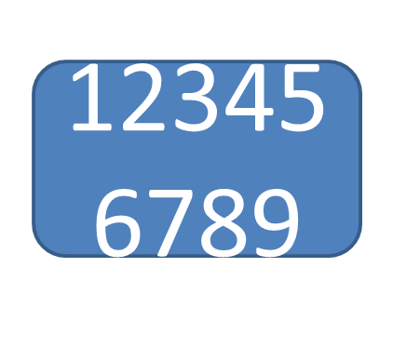
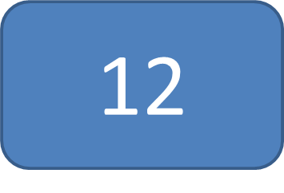
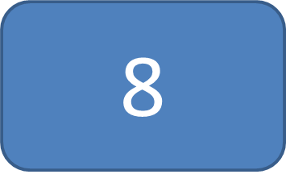
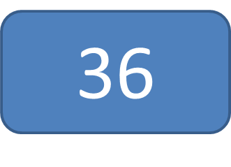
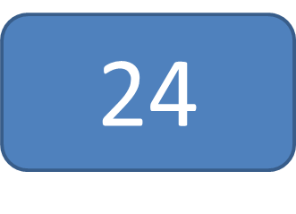
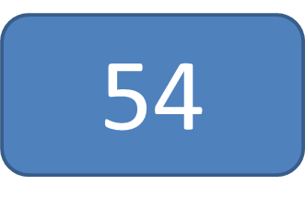
minecraft-問與答
請問在minecraft一個全套鑽石裝跟跟工具可以做幾個橡木

Slide 3

11111
可悲啊!!!
從新

Slide 4

乾 被你答對
滾

